Slide 1
2022-1-24 组会
程锦国

Slide 2
入组四天的主要工作
初步了解了kalman滤波的主要内容
通过matlab，尝试使用LSTM（long short term memory，循环神经网络的一种，可以用来学习并预测时间序列）
阅读了AUV（自动水下机器人）论文，找到了无人艇项目的研究主干

Slide 3
Kalman滤波
通过b站教程https://www.bilibili.com/video/BV1Rh41117MT?share_source=copy_web
从放弃到精通！卡尔曼滤波从理论到实践~
华南理工的学生的教学视频，全长50分钟，很详细地讲述了卡尔曼滤波的原理。
并且我从其他途径了解到，对于非线性的系统，不太适合使用kalman滤波，适合使用扩展卡尔曼滤波或者是改进粒子群算法优化，给大家提供个参考。其中的数学原理应该超出了我能理解的范围。

Slide 4
使用matlab训练神经网络的尝试
通过查阅资料加自身的经验，了解到RNN，GRU，LSTM，等算法可以用来进行时间序列的预测。另外Transformer作为一种新兴的算法，在计算机视觉和自然语言处理领域有着很强的效果。
如果把transformer应用到我们处理本项目上来，我觉得是一个特别强的创新点，因为就算在研究算法的前沿领域，transformer都是一个很新，很强的算法，更别提我们这种工程项目上了，因为我注意到，哈工程19，20年的论文中，用到的神经网络，在深度学习算法研究领域中已经落后很多年，因为工程性质的项目需要用比较稳健的算法，并且研究人员不是专门搞人工智能的，只是把算法当作工具看待。

Slide 5
使用matlab训练神经网络的尝试
但transformer有另外的问题，就是系统开销大，速度比较慢，在采样频率100hz的情况下，感觉可能效果不会很好。
我对transformer保持开放态度，当然我们可以先用传统的算法如RNN，LSTM，GRU等等，另外transformer已被集成到pytorch中，调用很方便，实现起来我觉得应该不会很难~

Slide 6
使用matlab训练神经网络的尝试
Matlab官方文档，如何使用LSTM预测时间序列：
https://ww2.mathworks.cn/help/deeplearning/ug/time-series-forecasting-using-deep-learning.html
不得不说，matlab官方文档很全，很有用，大家遇到不会的函数直接搜就好了，不需要记公式，只需要知道你想实现什么，然后google。

Slide 7
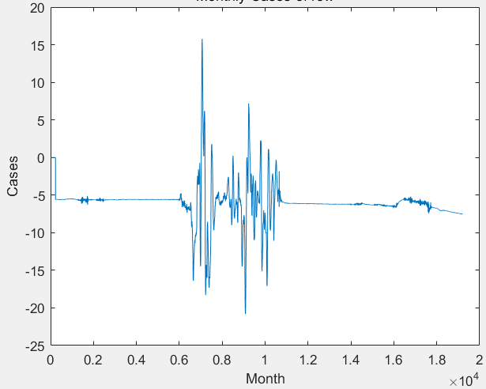
使用matlab训练神经网络的尝试
我就仅仅对翻滚角进行了处理，首先先把原始数据列出来，发现长这样。

Slide 8
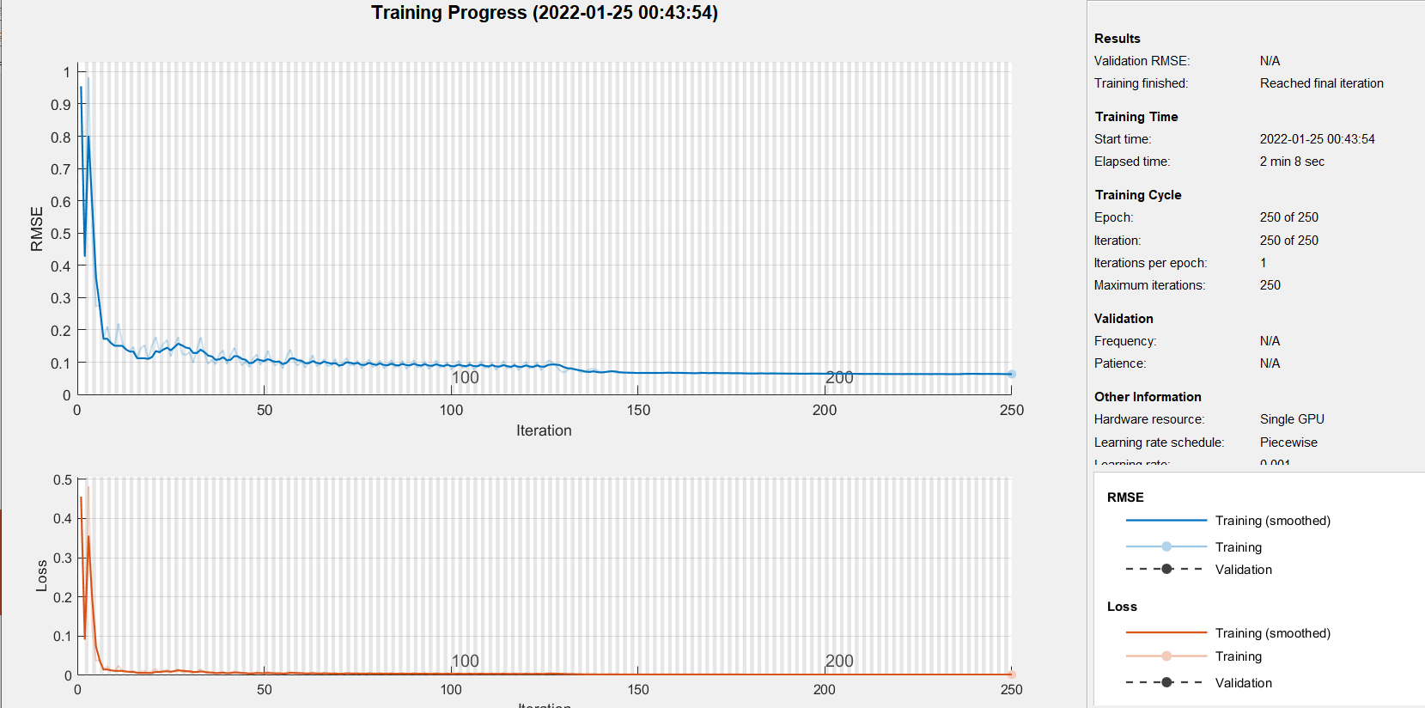
使用matlab训练神经网络的尝试
可以看到，经过250次迭代最后的RMSE到达一个很低的水平，我们的LSTM模型充分地拟合了训练数据。
去标准化后，RMSE = 4.300
我们得到了测试集的预测值：Y_pred

Slide 9
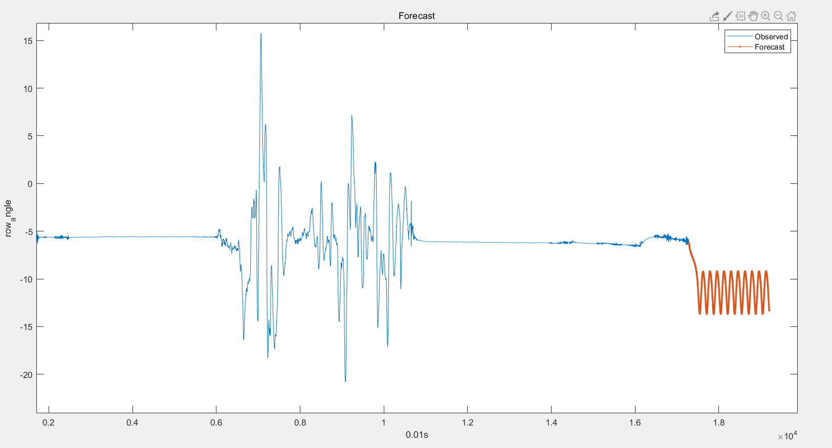
使用matlab训练神经网络的尝试
刚才的训练结果很不错，RMSE很低，但预测的结果不可直视，出现了过拟合，即只拟合训练集。

Slide 10
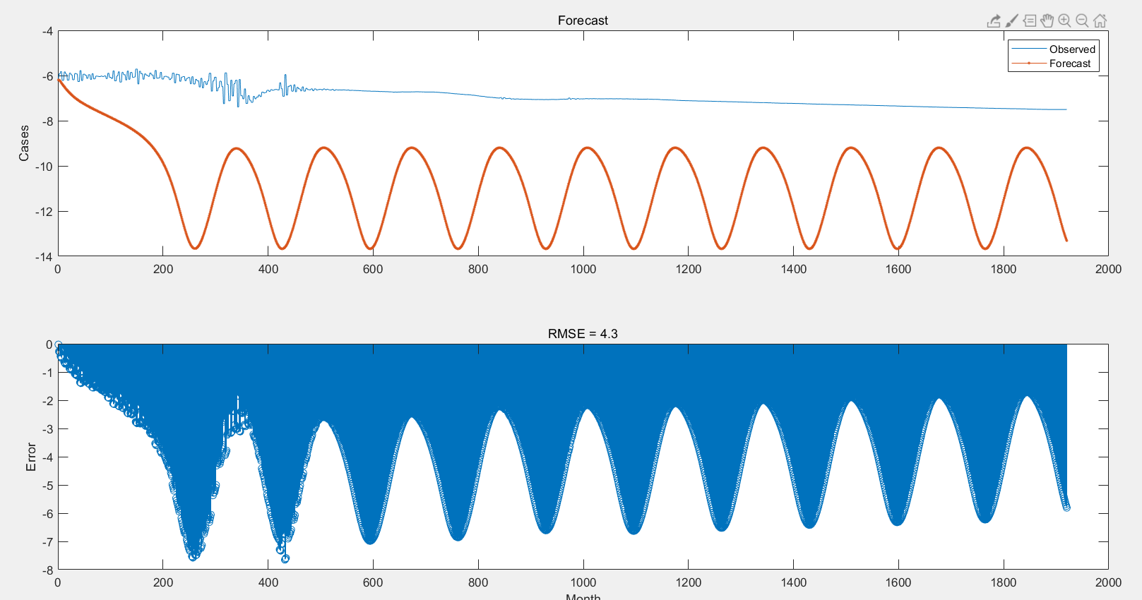
使用matlab训练神经网络的尝试
预测结果确实证明出现了过拟合，预测效果很差。
这也同时证明了，对数据预处理的重要性。

Slide 11
AUV水下机器人论文
重要的事情说三遍：
强烈推荐大家都读一遍英文原文！
强烈推荐大家都读一遍英文原文！！
强烈推荐大家都读一遍英文原文！！！

Slide 12
Unmonitored Fault Detection in an AUV Using Recurrent Neural Networks
我这里就分享一下我注意到的有价值的信息，肯定还有很多我没注意到的细节，希望大家可以继续探索~，这篇论文没有太难的语法，循序渐进，读起来很舒服。

Slide 13
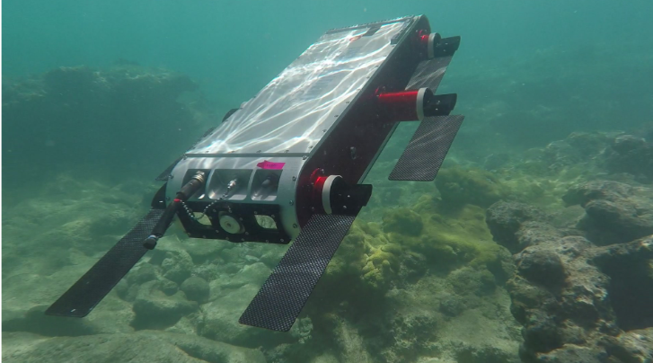
总体概括
这篇论文是关于水下机器人的异常检测，和咱们的无人艇异常检测有很强的联系。
我们可以注意到，它有六个驱动装置。

Slide 14
总体概括
它的异常检测系统分为两部分：一个预测模块，预测AUV接下来移动情况，以及一个异常检测模块，使用预测模块的预测值，与测量值进行比较，定义几个指标，满足条件的就会被判定为异常。
相比较一般的异常检测只对单一点的异常情况检测，它选择了更符合它实际情况的集成异常检测算法，所谓集成，我的理解，就是否定单个时间步的产生的影响，关注一段时间内的异常点的强度和频率，得出系统在这一段时间内存在异常。
此外，它的异常检测系统是作为一个辅助系统的，这个信息在论文中多次被提到。

Slide 15

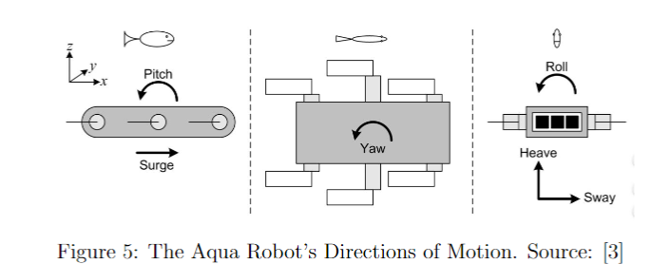
使用集成LSTM块的RNN异常检测
什么是LSTM RNN，我觉得不需要了解其原理，只需要知道它的输入输出是什么就可以了，把它当成个工具看。
它定义的自由度
五自由度的意思就是 机器人可以做到翻滚，俯仰，偏航，升降，横移。

Slide 16
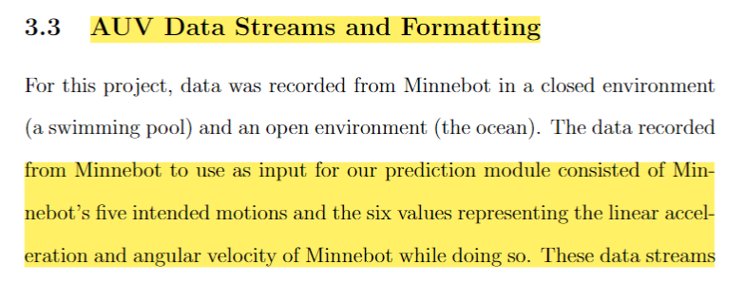
使用集成LSTM块的RNN异常检测
它使用的数据和我们所得到的数据有所不同。
它通过IMU（惯性测量单元），应该是一种传感器，可以测出三维的角速度，和线加速度。
它使用六维（三维的角速度和线加速度，）以及刚才的五个自由度，加起来一共11维输入到神经网络里面进行预测。
值得一提的是，传感器用的是50hz，采集这十一维数据，但考虑到lstm的运算速度，机器人系统只接受10hz的数据，才能实现实时的预测。

Slide 17
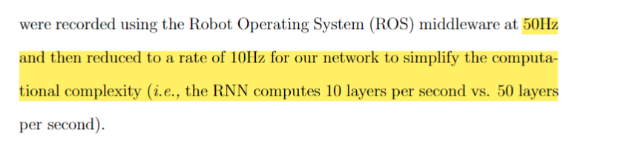
使用集成LSTM块的RNN异常检测
值得一提的是，传感器用的是50hz，采集这十一维数据，但考虑到lstm的运算速度，机器人系统只接受10hz的数据，才能实现实时的预测。
我们的项目是100hz，我觉得使用kalman滤波进行处理，并通过某种合理方式（求平均？）把100hz降低数据量，可能会减少过拟合，这篇论文是直接使用了测量的数据，并且把80%的数据直接丢弃了。

Slide 18
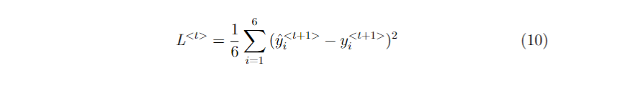
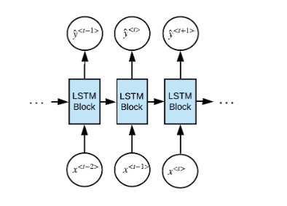
对Loss function的定义和训练
这是神经网络的损失函数，让我比较困惑，它对于预测值y和测量值y，貌似只有6维？？那论文里写到的，它还使用了五个自由度的数据。或者说，它的数据是11维，但它用六维的均方误差损失来反向传播，这个不确定，组长可以联系一下老师咨询一下。

Slide 19
对Loss function的定义和训练
在此不过多介绍训练过程，我们只需要知道，神经网络通过数据集的学习，掌握了时间序列的规律。通过我们的训练后，就可以得到一个神经网络，然后我们把这个网络安装在AUV里就好了，AUV的实时数据源源不断地传送到网络里，网络对数据进行预测，预测值与测量值进行比较，通过某种算法判断它是否是异常情况，我们的无人艇大概也是这个过程

Slide 20
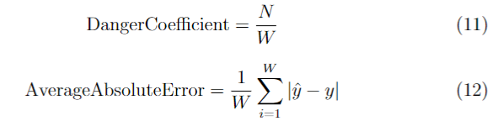
异常判别算法
通过神经网络的学习，我们得到了预测值，并且实时系统得到了测量值。
通过以下两个公式进行判别
有四个指标，检测窗口长度，绝对误差阈值，危险系数阈值，平均误差阈值。
这四个指标，算是超参数。
定义好四个指标后，如果机器人在运作时，达到了危险系数和平均误差阈值，就会判定，在这段窗口时间中存在异常。

Slide 21
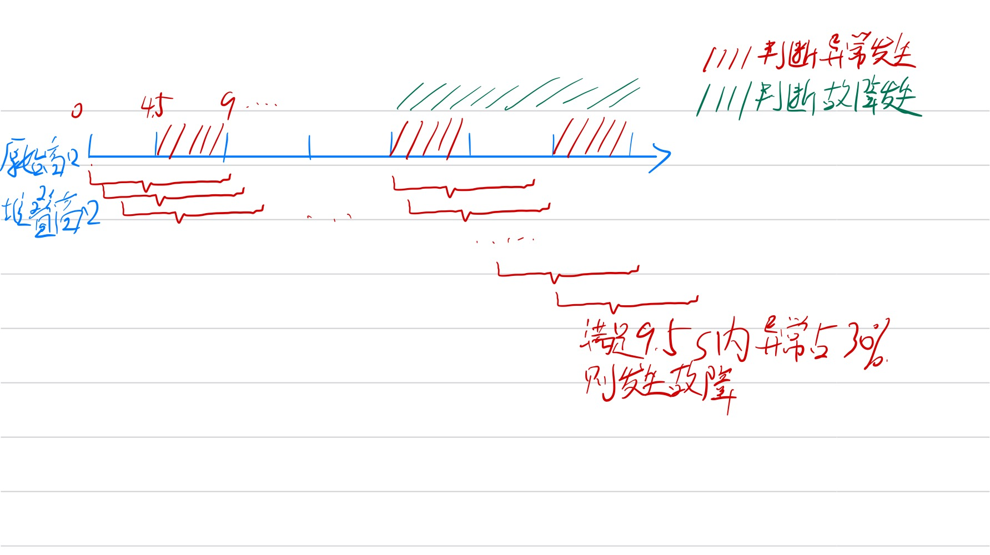
异常判别算法
在前文滑动窗口的基础上，算法又定义了一个堆叠窗口。
窗口长度 45个时间步（4.5s）,堆叠窗口 95个时间步（9.5s）

Slide 22
AUV的启示
论文后面讲述了，通过机器人的正常数据集，和异常数据集，使得算法在正常数据集上的故障判别要尽量小，在异常数据集上的故障判别率要尽量大，从而将那几个超参数确定下来，成为一个普适性的算法，应用到AUV的任意工作环境中。一共用到了十一个不同的数据集，它们之间的比较很有趣，让我回想起高中生物的实验组和对照组。
这个论文中的数据质量很高，所以它才能做出很漂亮的效果，我们如果有条件，一定要使用高质量的数据（给葛老师一杯卡布奇诺），其次，IMU产生的角速度和线加速度是十一维数据里面比较重要的数据，我们现在只拥有三维位置，只能计算出线加速度，角速度不知道怎么算（数学系同学你们有办法嘛？）
其次我们可以利用它里面提到的背景知识，我觉得写得相当漂亮，自己翻译过来改改用到咱们自己论文里多是一件美事啊。
数据预处理也很重要，刚才的matlab程序跑出来的结果不如人意，希望大家研究的kalman滤波可以帮助我们消除过程误差和观测误差，然后你们再寻找一种办法，将100hz采样的数据，处理得小一点。

